Slide 1
UỶ BAN NHÂN DÂN THỊ XÃ BUÔN HỒ
TRƯỜNG TIỂU HỌC NGUYỄN VIẾT XUÂN
Âm nhạc 5
Chủ đề 7: Âm nhạc nước ngoài
Tiết 27: Lý thuyết âm nhạc: Ôn tập
Đọc nhạc: Bài số 4
Giáo viên: Lý Tô Giang

Slide 2
TIẾT 1

Slide 3
KHỞI
ĐỘNG

Slide 4
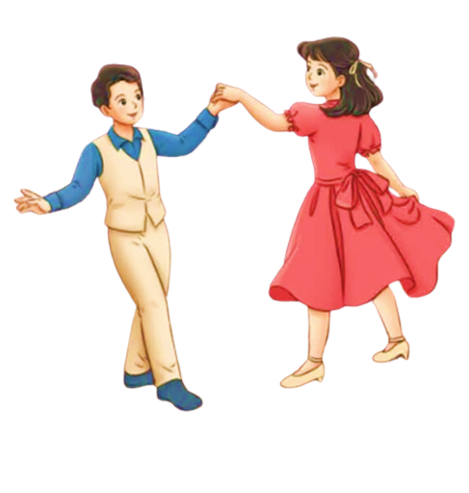
NHẠC NGHE

Slide 5
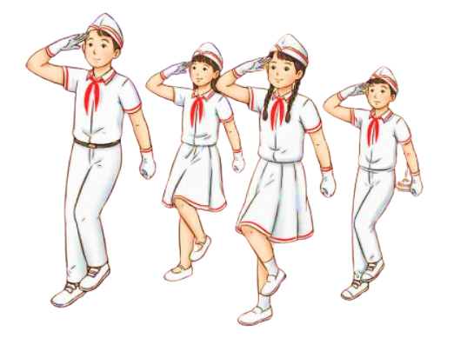
NHẠC NGHE

Slide 7
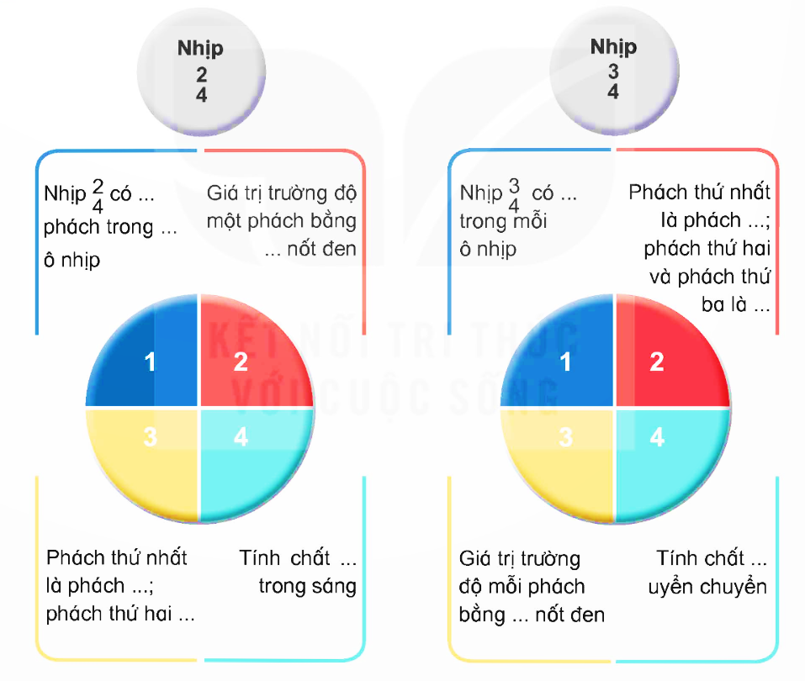
Nhịp 2/4 có 2 phách trong một ô nhịp. Giá trị trường độ của một phách bằng 1 nốt đen. Phách thứ nhất là phách mạnh; phách thứ hai nhẹ. Tính chất âm nhạc trong sáng.
Nhịp 3/4 có 3 phách trong một ô nhịp. Giá trị trường độ của một phách bằng 1 nốt đen. Phách thứ nhất là phách mạnh; phách thứ hai và ba nhẹ. Tính chất âm nhạc uyển chuyển.

Slide 8
Nhịp 2/4 có 2 phách trong một ô nhịp. Giá trị trường độ của một phách bằng 1 nốt đen. Phách thứ nhất là phách mạnh; phách thứ hai nhẹ. Tính chất âm nhạc trong sáng.
So sánh | Nhịp 2/4 | Nhịp 3/4
Giống nhau | Giá trị trường độ của một phách bằng 1 nốt đen
 | Phách thứ nhất là phách mạnh
Khác nhau | Có 2 phách trong một ô nhịp | Có 3 phách trong một ô nhịp
 | Tính chất âm nhạc trong sáng. | Tính chất âm nhạc uyển chuyển.
Nhịp 3/4 có 3 phách trong một ô nhịp. Giá trị trường độ của một phách bằng 1 nốt đen. Phách thứ nhất là phách mạnh; phách thứ hai và ba nhẹ. Tính chất âm nhạc uyển chuyển.

Slide 10
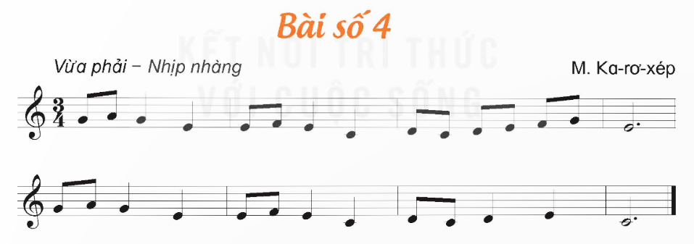
GIAI ĐIỆU

Slide 11
CAO ĐỘ

Slide 12
TIẾT TẤU

Slide 13
CÂU 1

Slide 14
CÂU 2

Slide 15
CẢ BÀI

Slide 16
ĐỌC NHẠC
THEO NHẠC ĐỆM

Slide 17
NHẠC ĐỆM

Slide 18
ĐỌC NHẠC
KẾT HỢP GÕ ĐỆM

Slide 19
NHẠC ĐỆM

Slide 20
CÂU HỎI
So sánh hai câu tiết tấu trong bài đọc nhạc số 4.

Slide 21
TIẾT 1

Slide 22
TIẾT 1

